Slide 1



Как сформировать основы читательской грамотности у детей дошкольного возраста

Slide 2

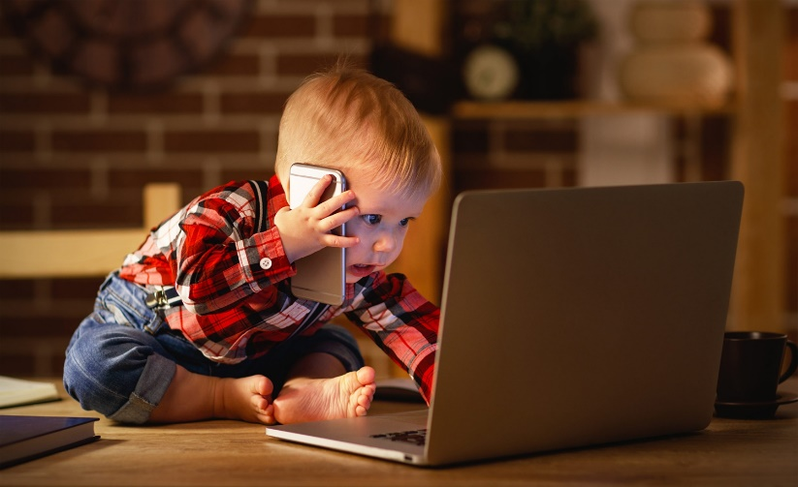

Формирование навыка чтения – задача начального образования, в то время как восприятие, понимание текста – задача дошкольного образования

Slide 3
Читательская грамотность – способность человека понимать и использовать тексты, размышлять о них и заниматься чтением для того, чтобы достигать своих целей, расширять свои знания и возможности, участвовать в социальной жизни.

Slide 4

Грамотный читатель – это читатель, глубоко понимающий смысл текста, авторский замысел, умеющий оценить художественные достоинства произведения, знающий, как найти нужную книгу, извлечь из неё информацию, оценить и проанализировать её.

Slide 5
Процесс формирования читателя в дошкольном возрасте.
Пассивный этап
Активный этап
Целевые ориентиры ФГОС ДО выступают основаниями преемственности дошкольного и начального образования.
В соответствии с целевыми ориентирами на этапе дошкольного образования:
- у ребенка складываются предпосылки грамотности
- ребенок знаком с произведениями художественной литературы.

Slide 6
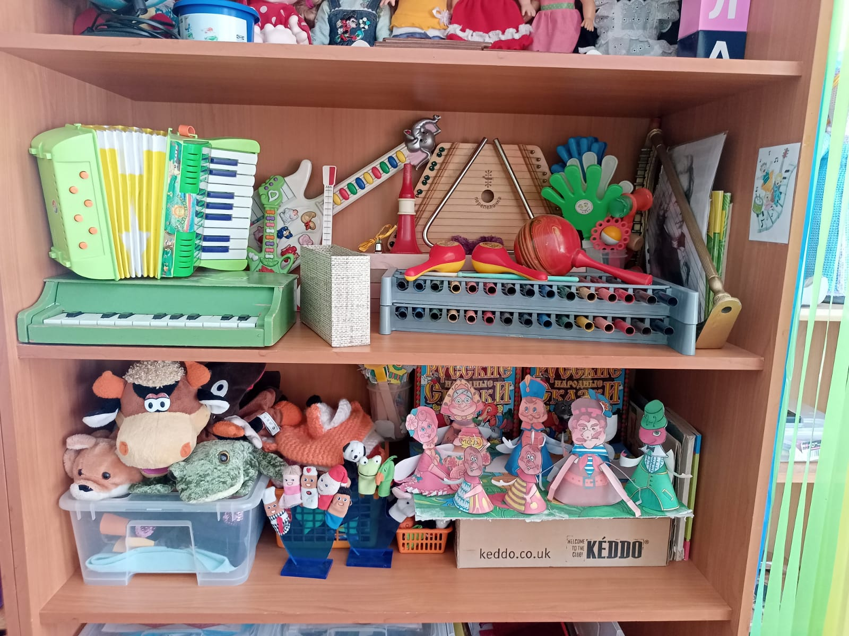
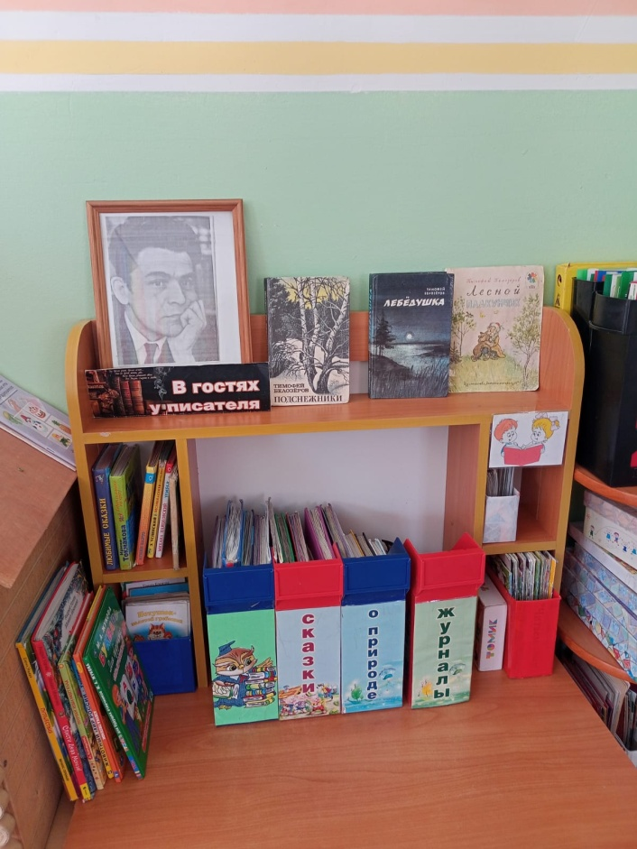
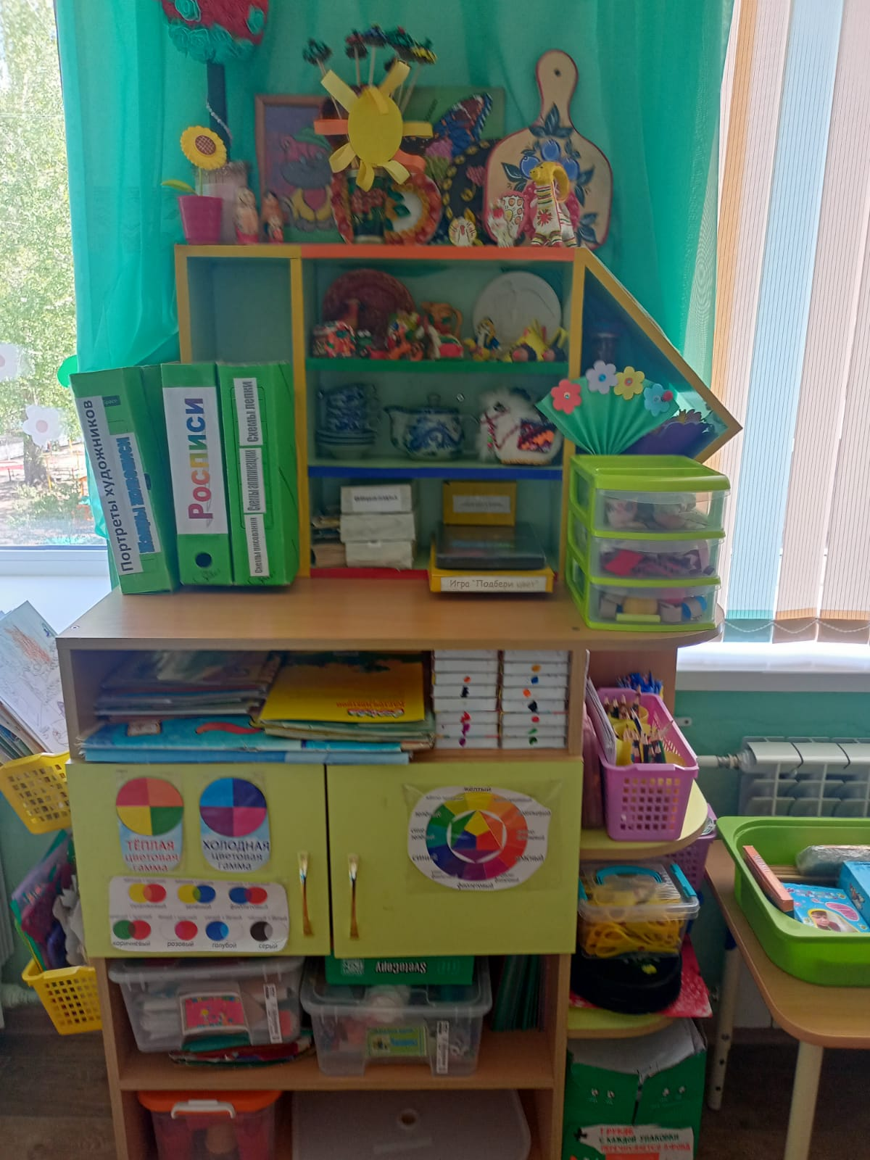
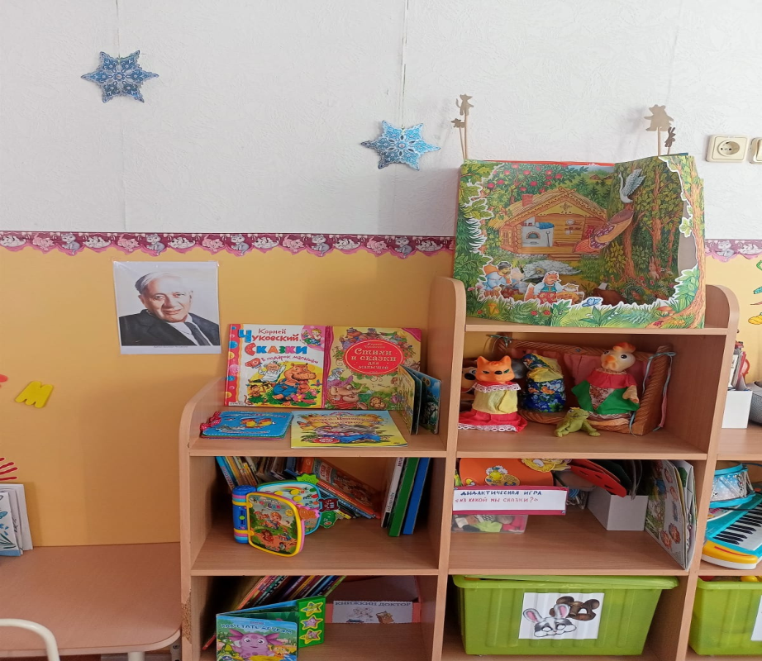

Slide 7
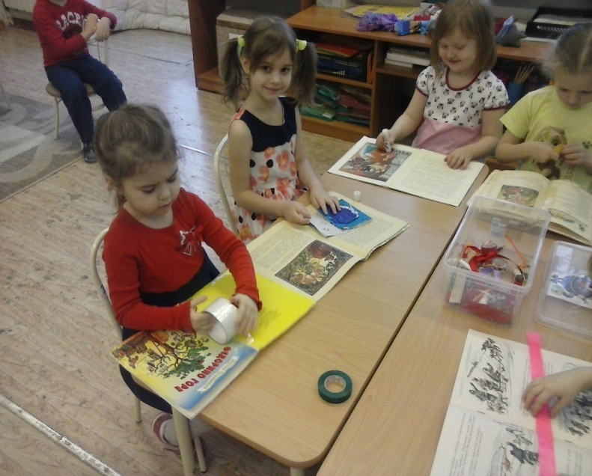
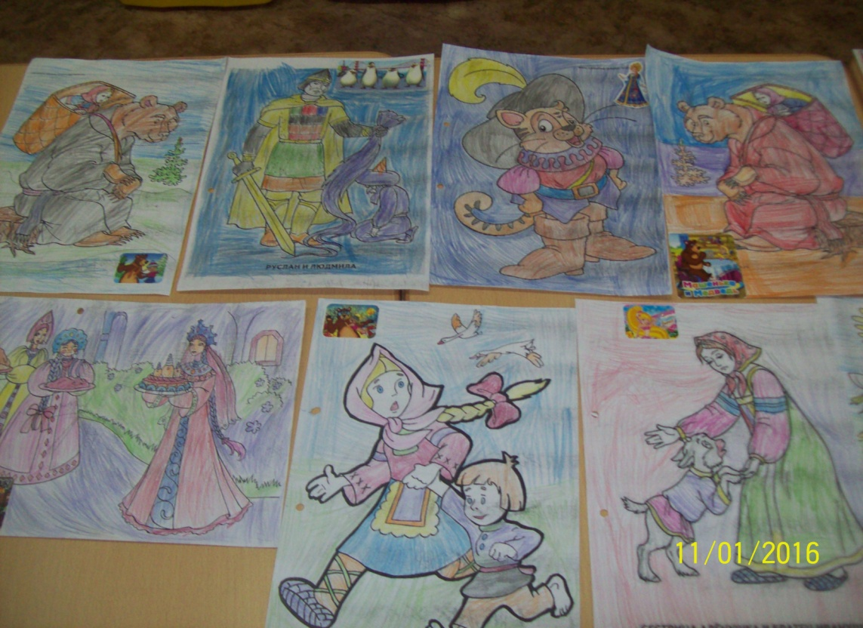
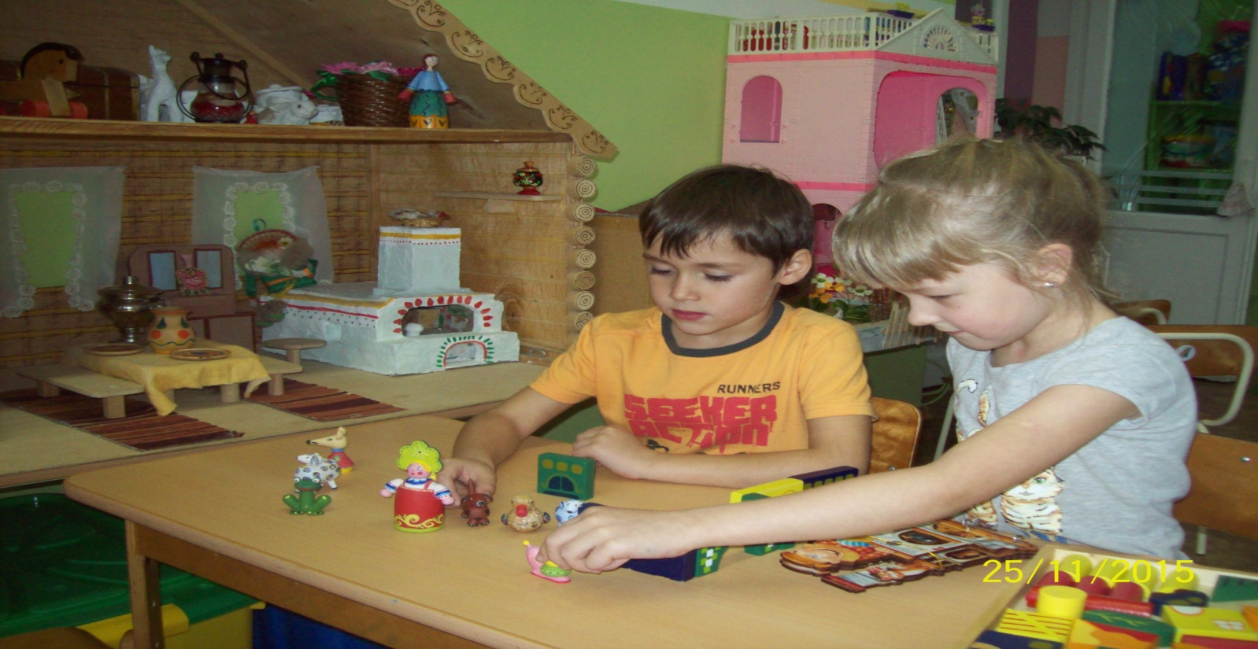

Slide 8
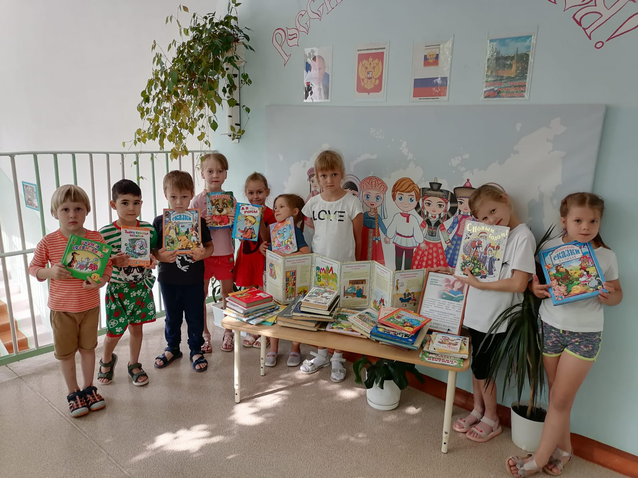
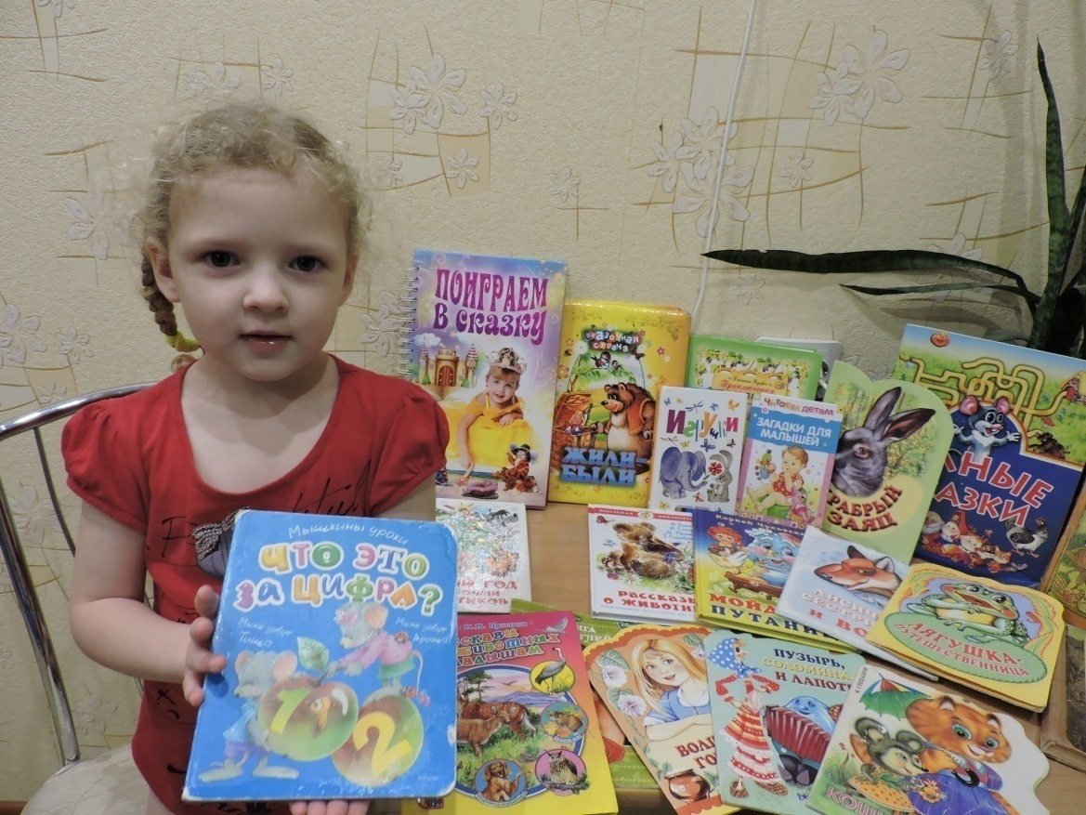
Буккроссинг

Slide 9
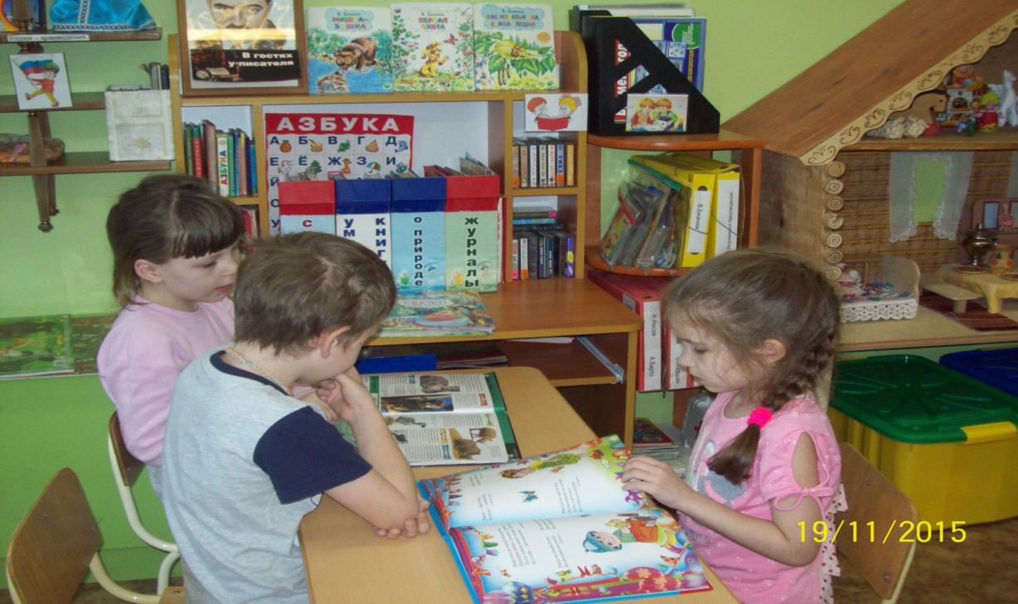
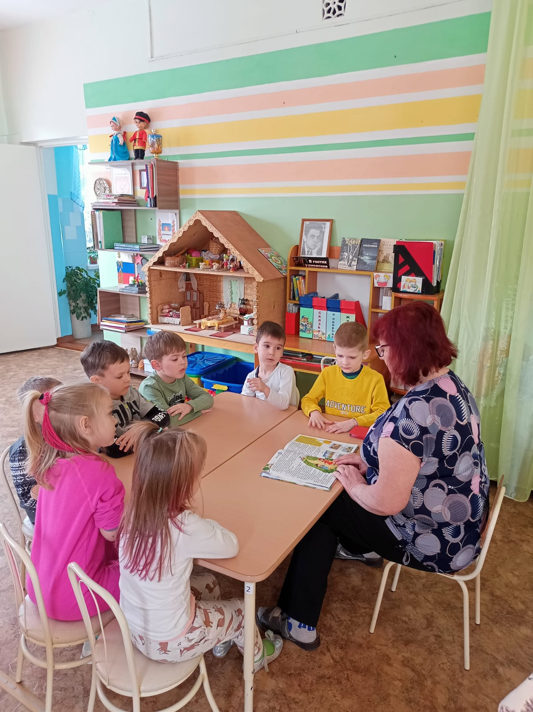
ТЕХНОЛГИЯ ПРОДУКТИВНОГО ЧТЕНИЯ

Slide 10
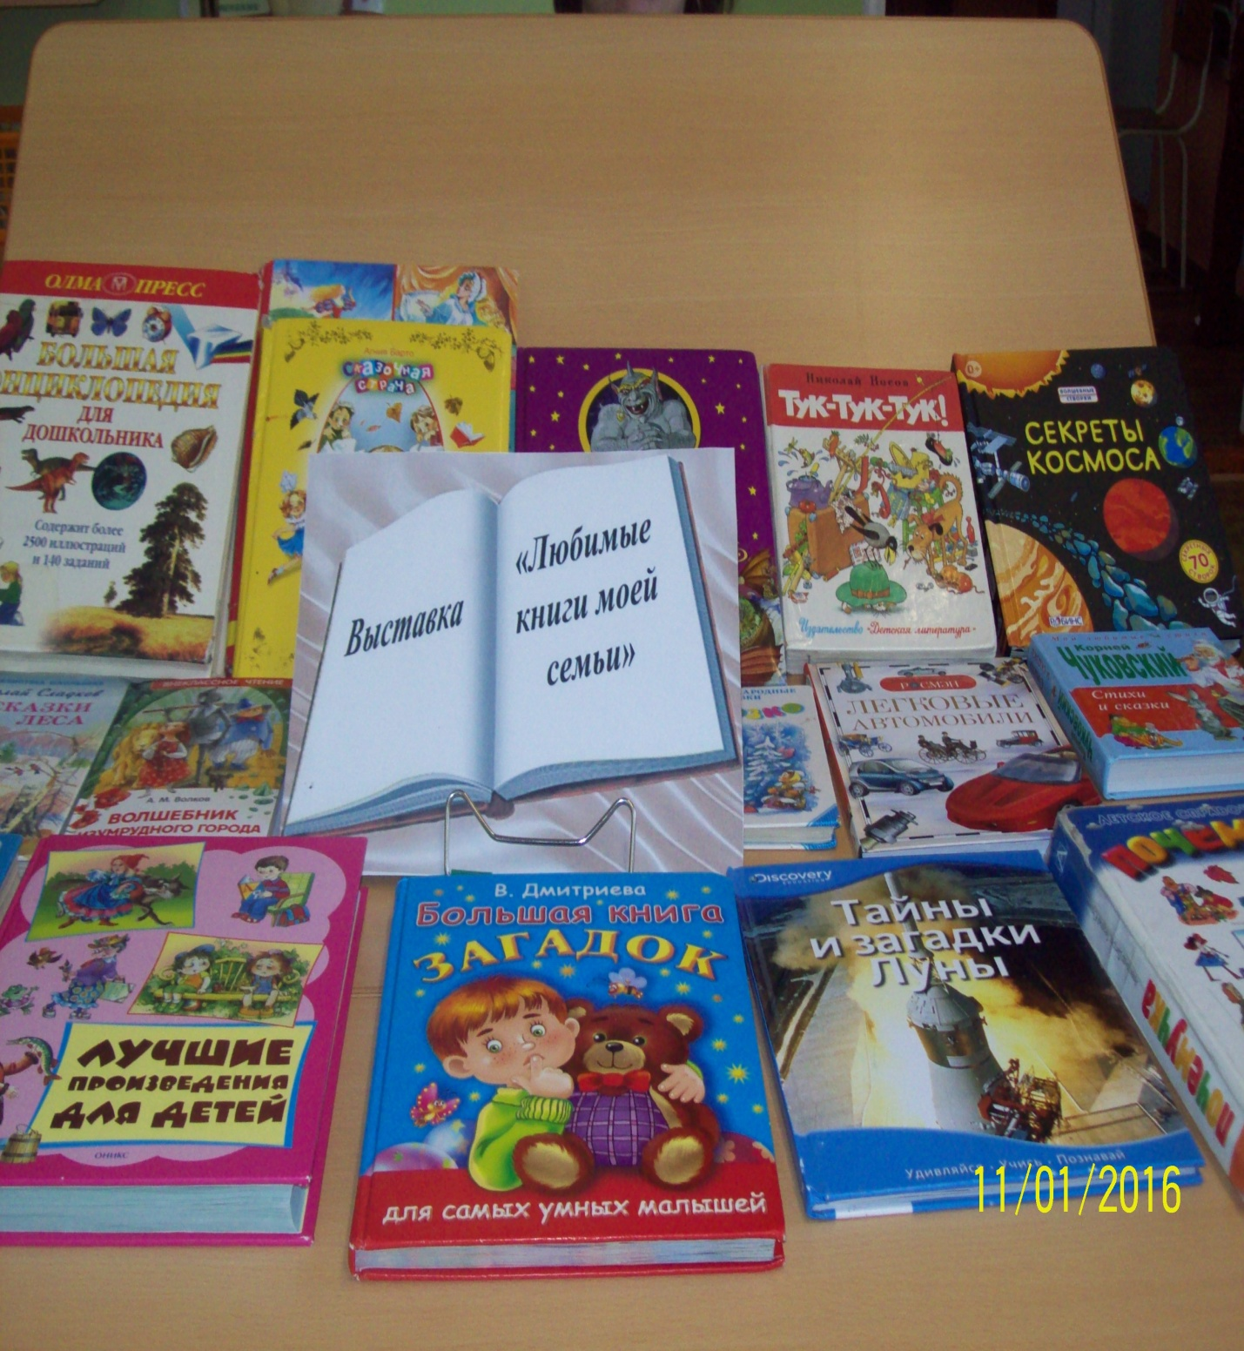
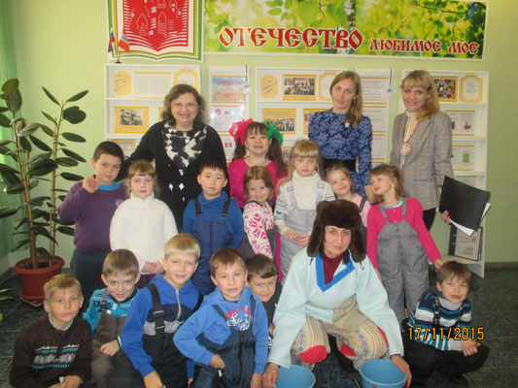
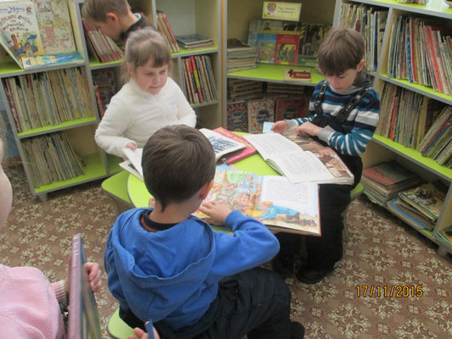

Slide 11
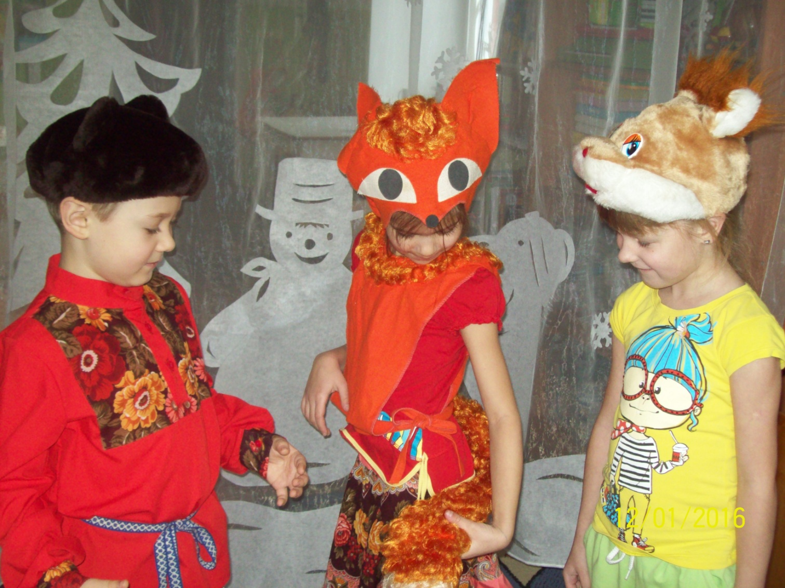
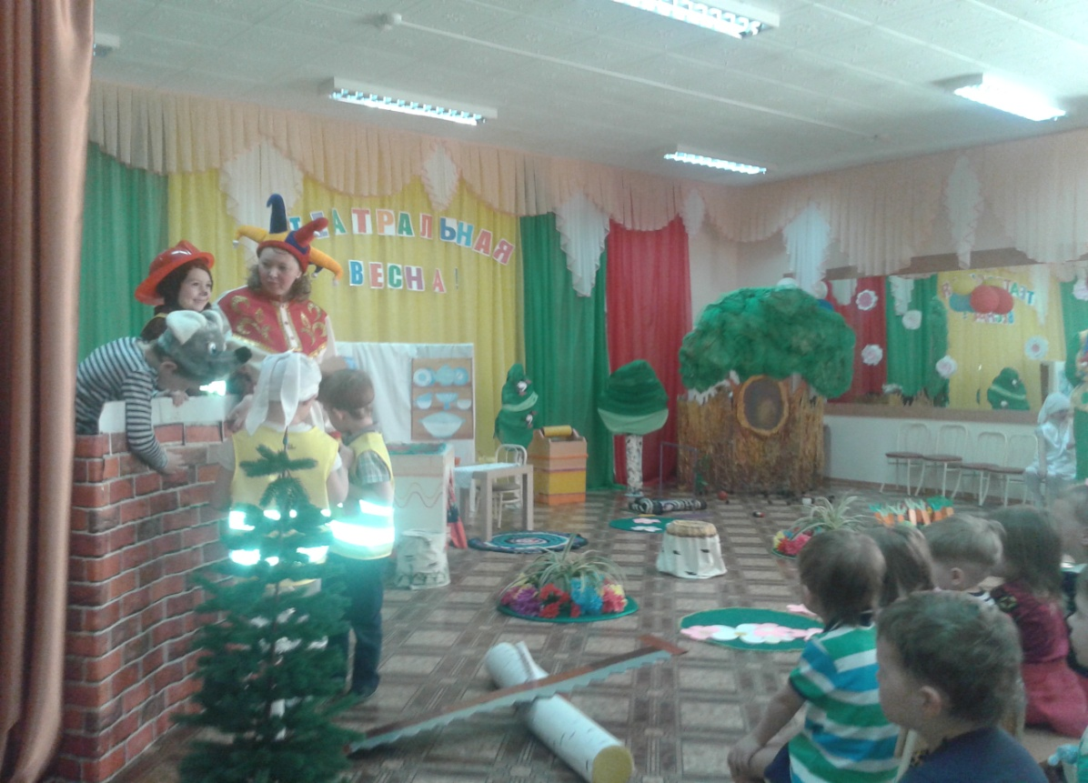
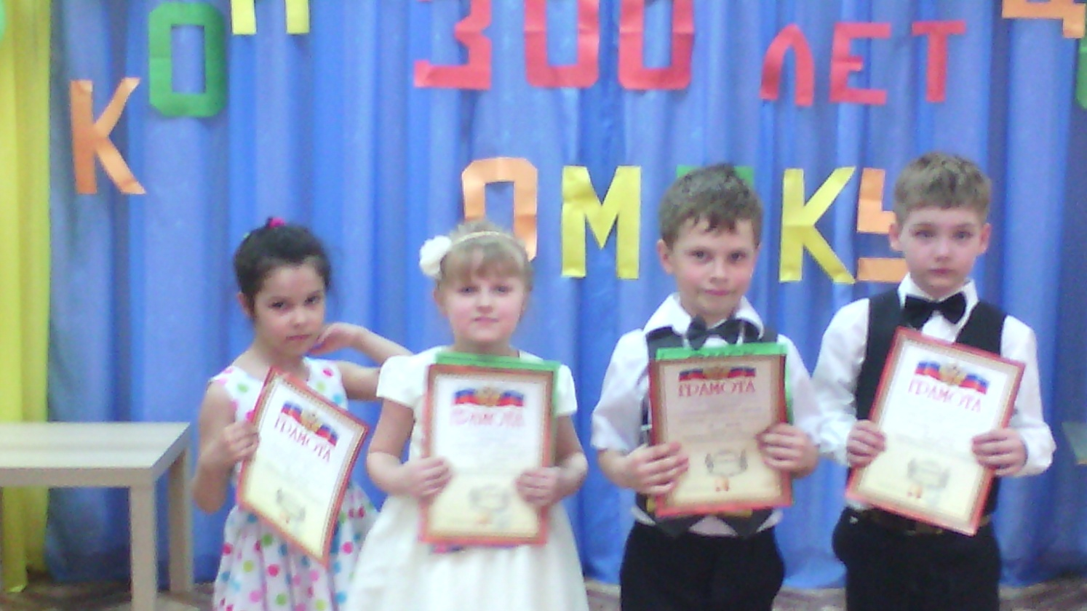
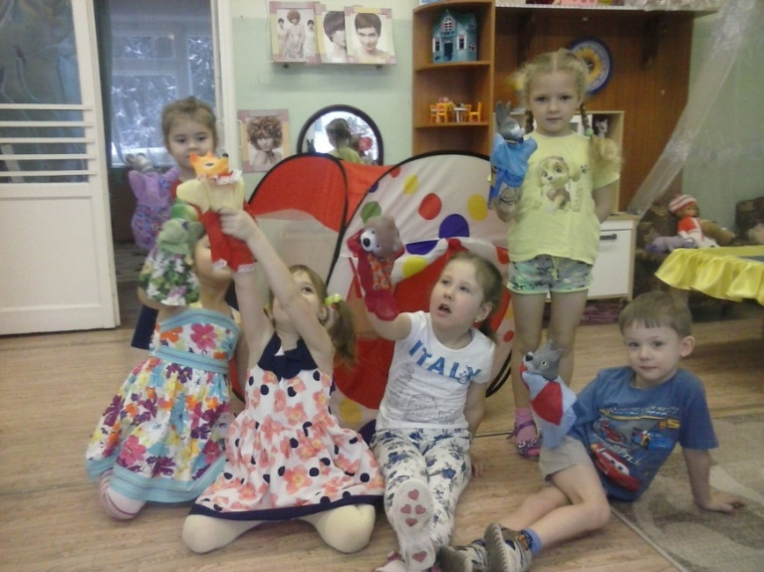

Slide 12
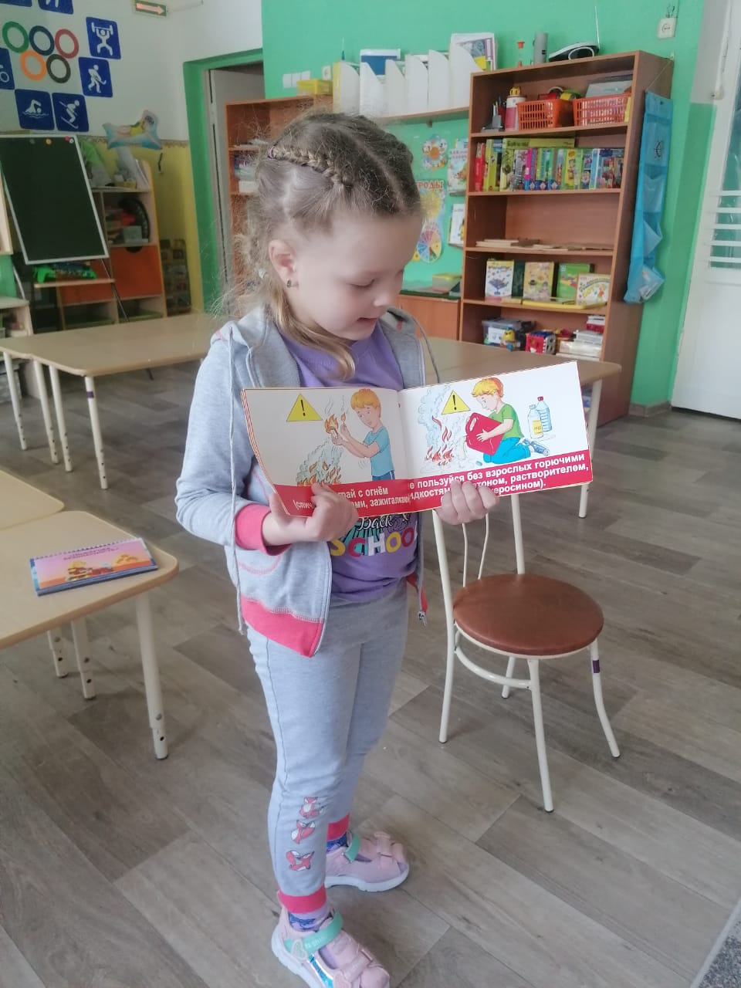
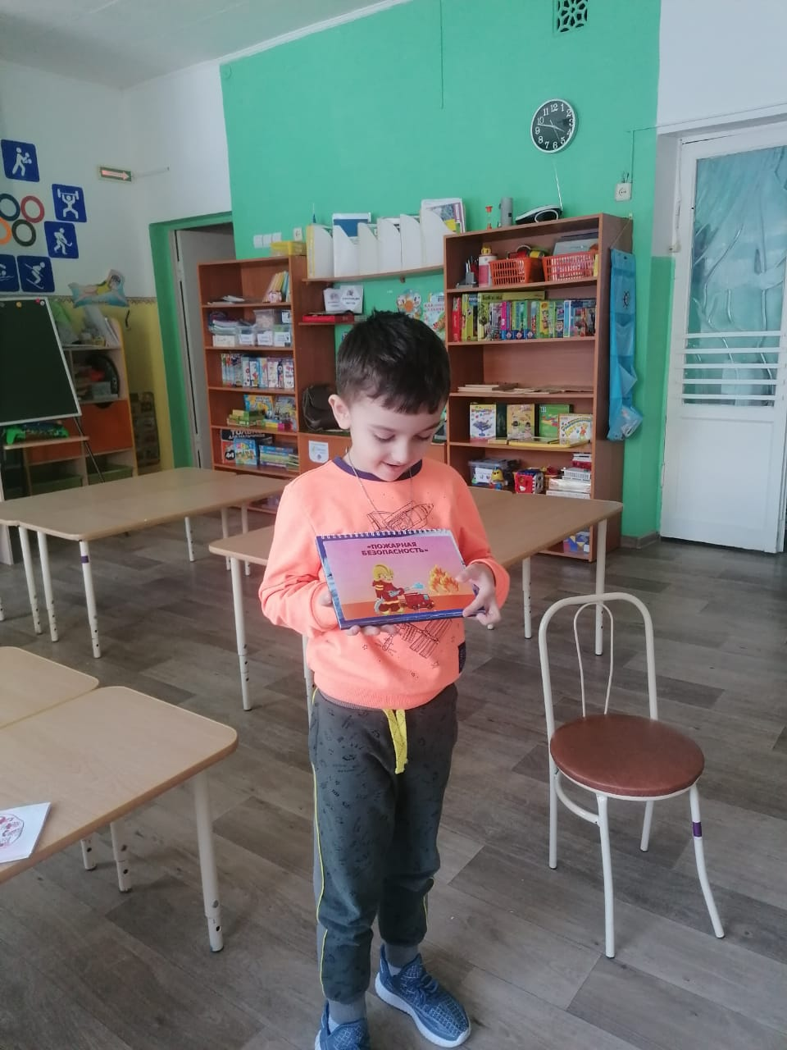
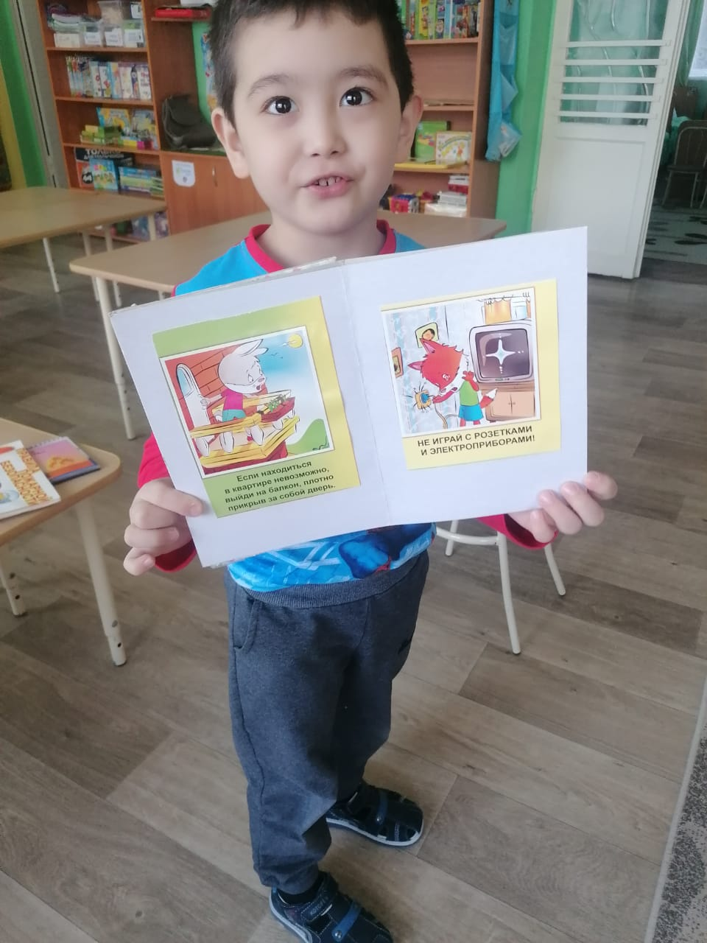
Буктрейлер

Slide 13
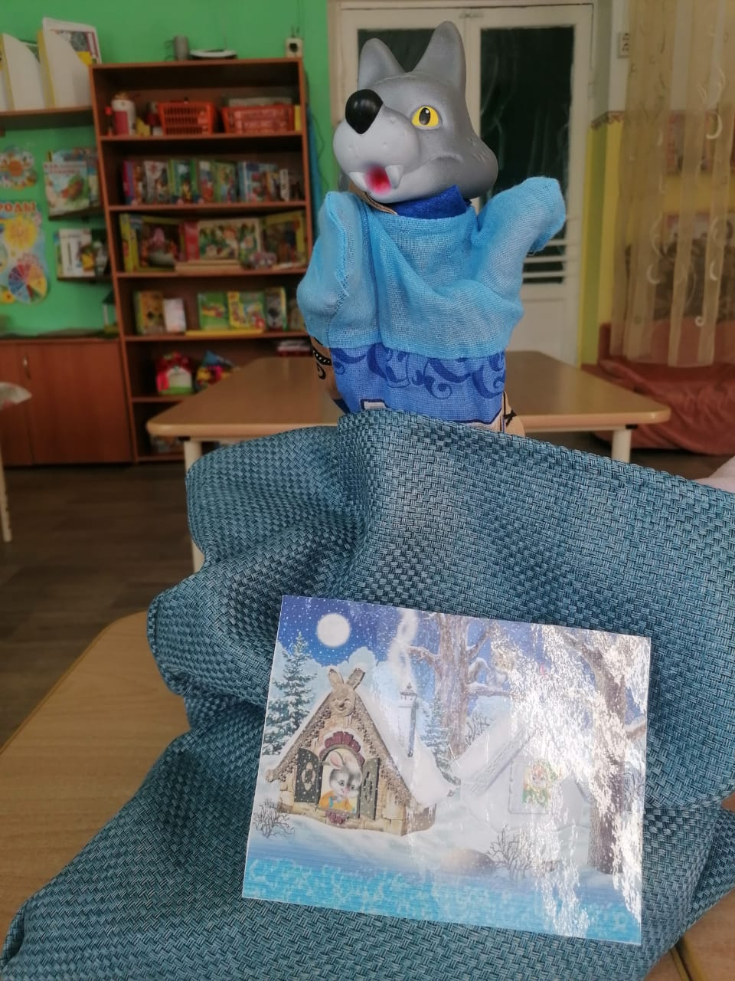
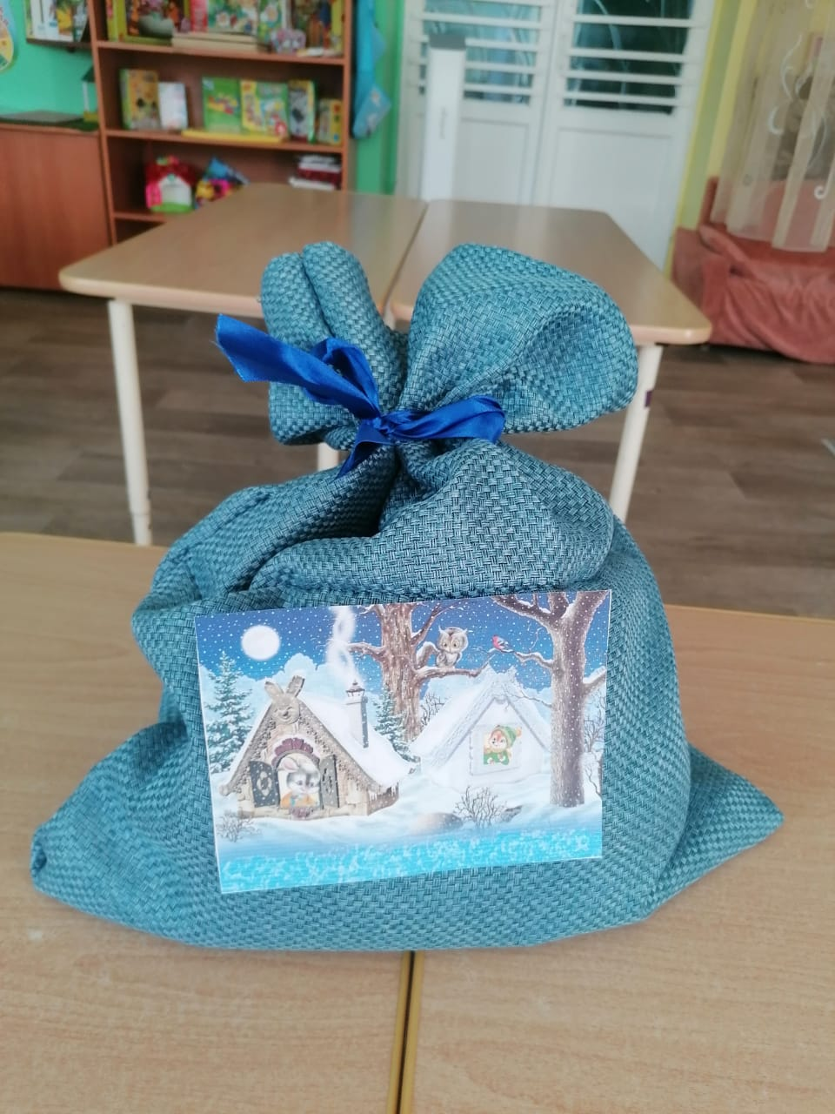
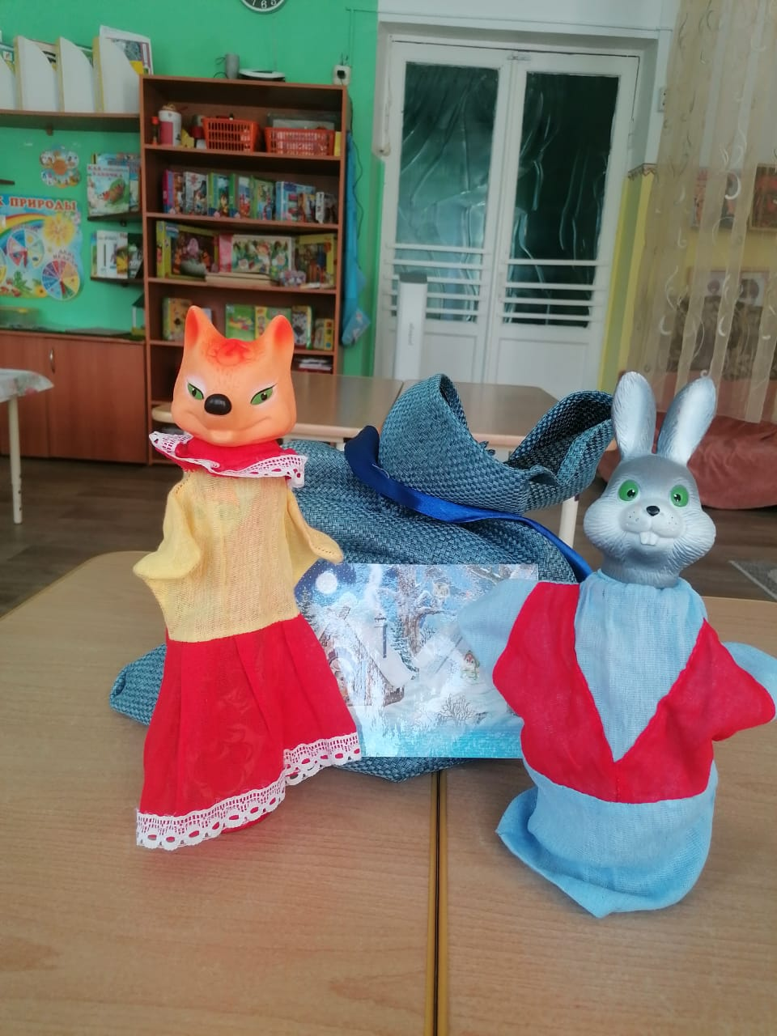
«Сторисек»

Slide 14
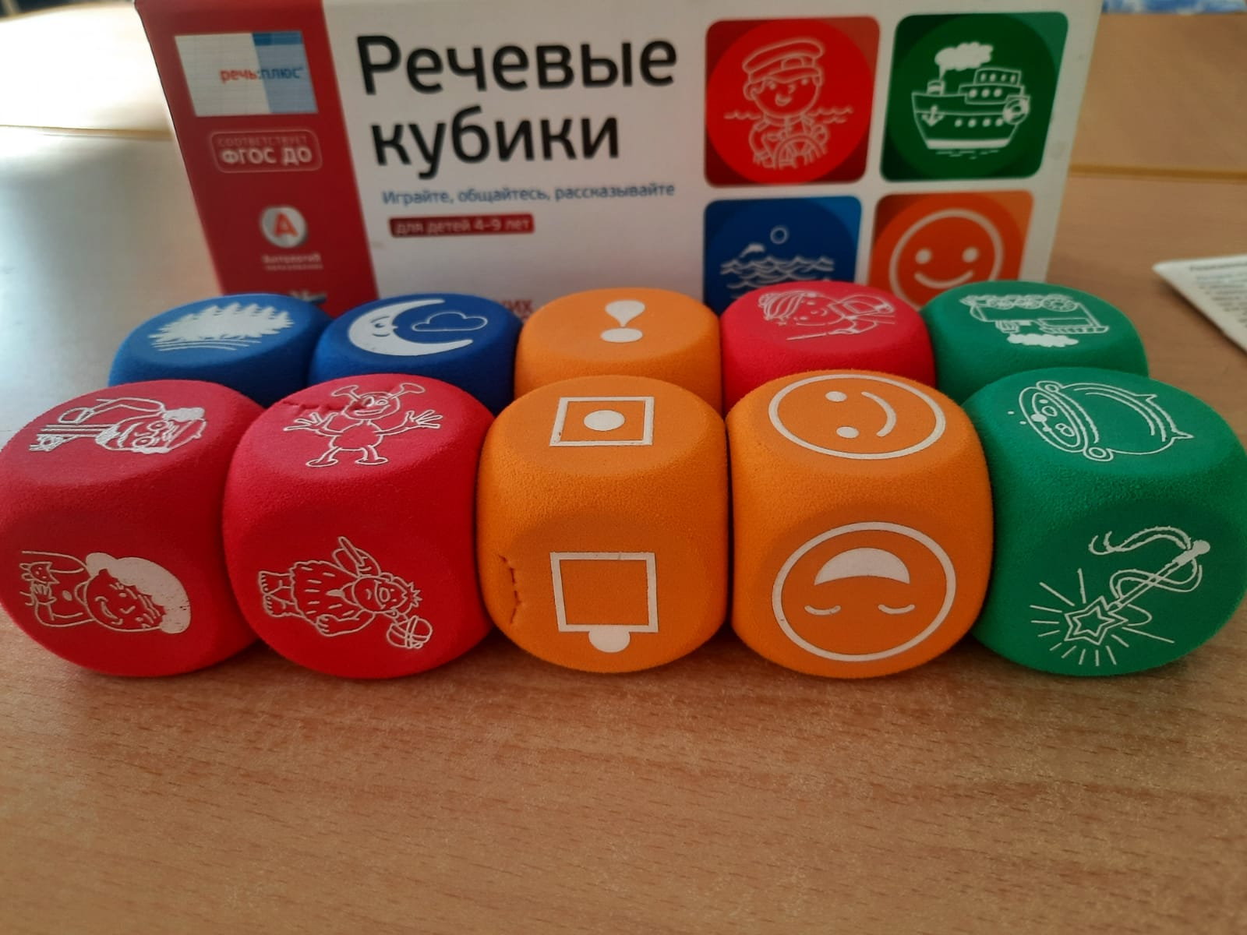
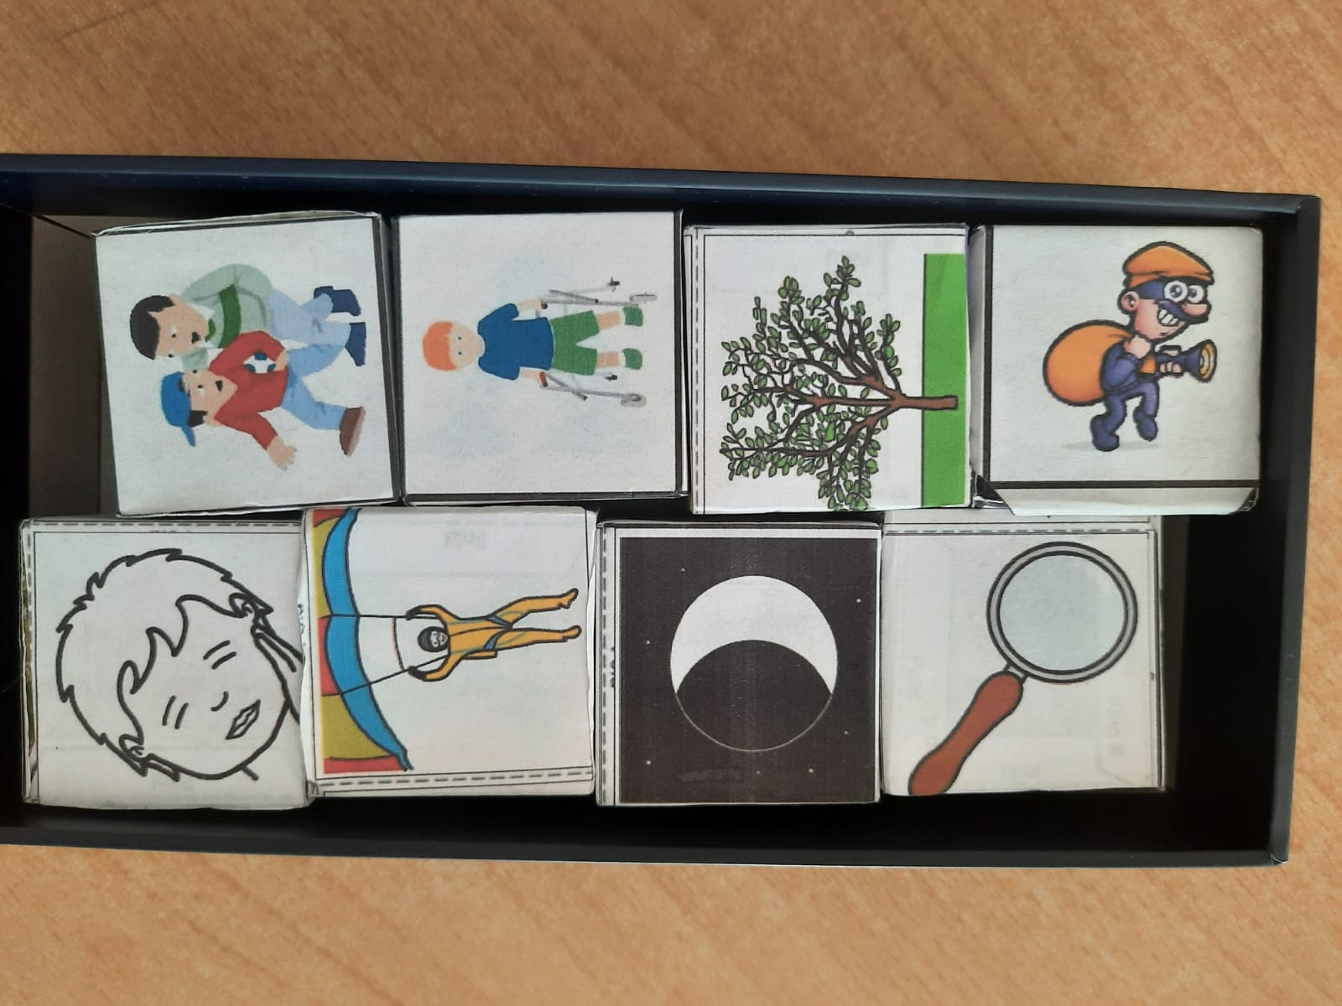
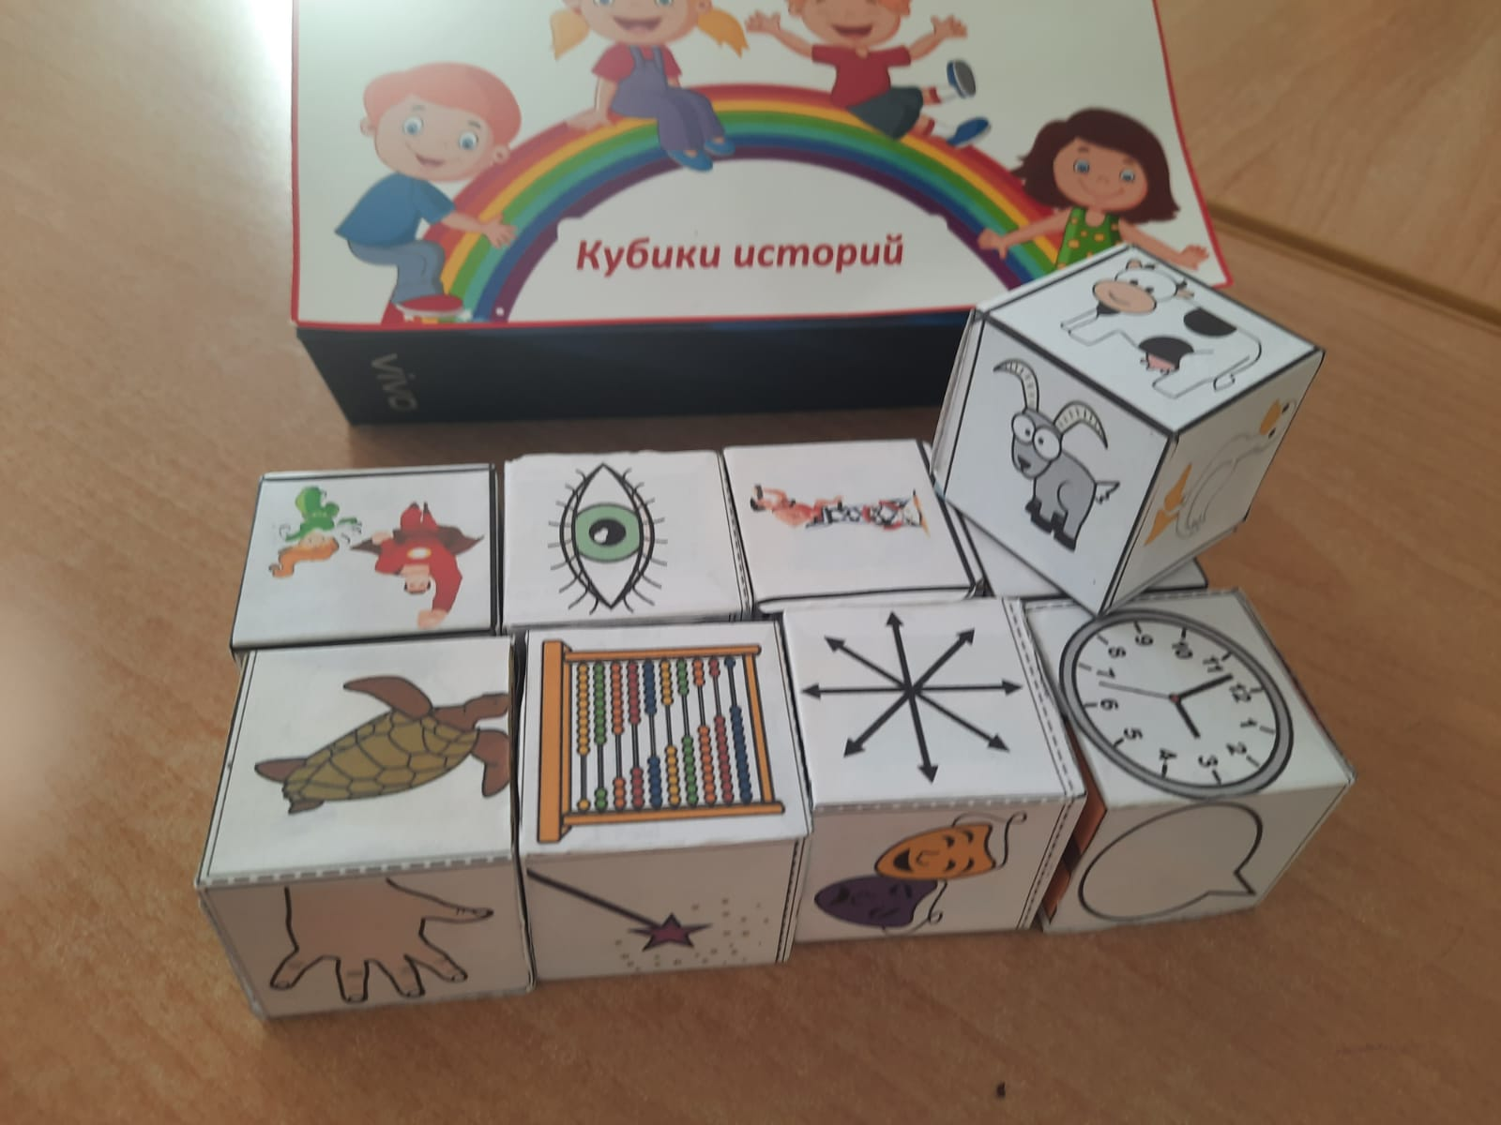
Сторителлинг- кубики историй

Slide 15
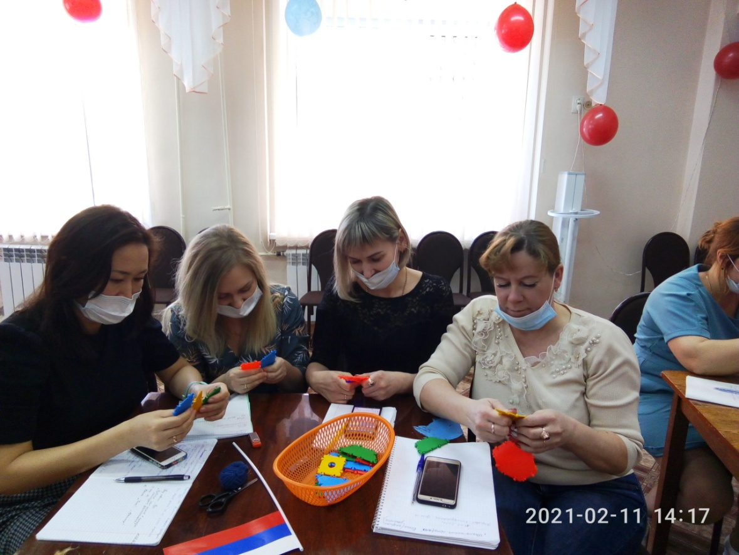
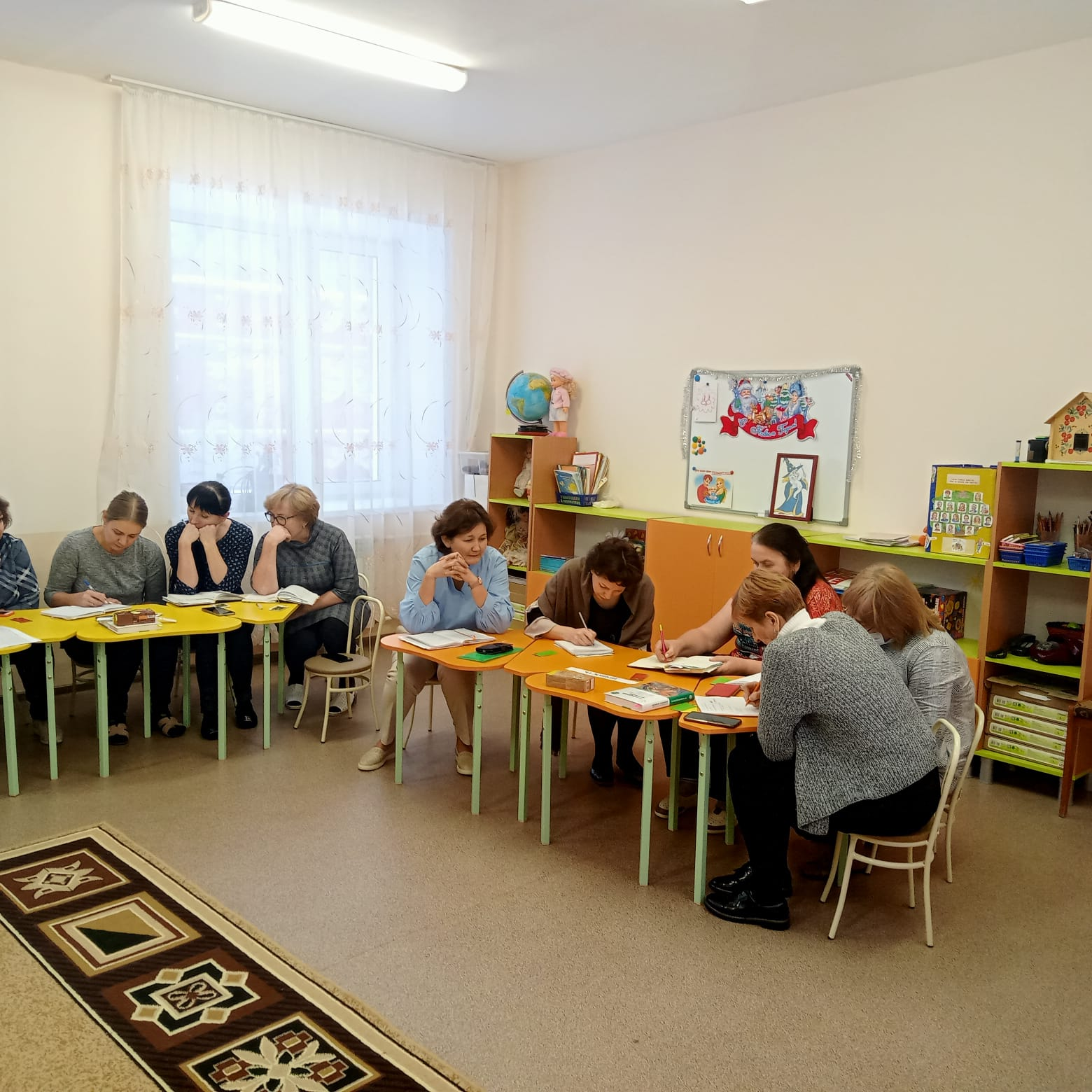
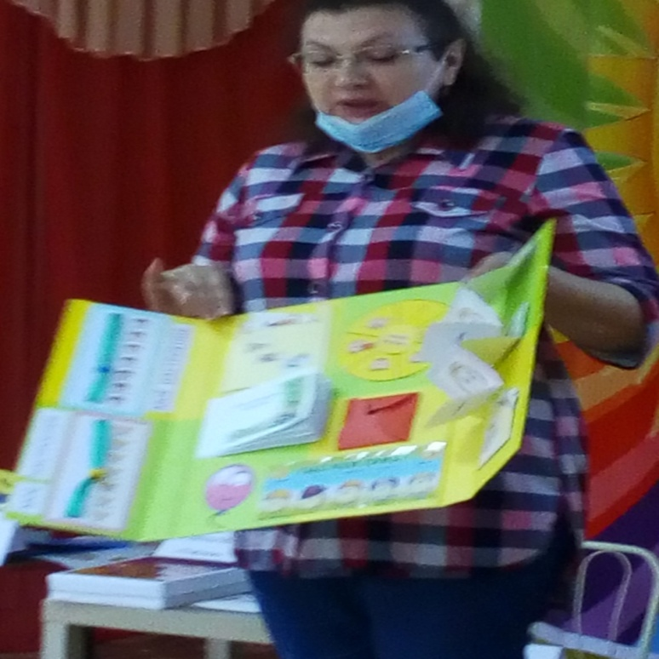

Slide 16
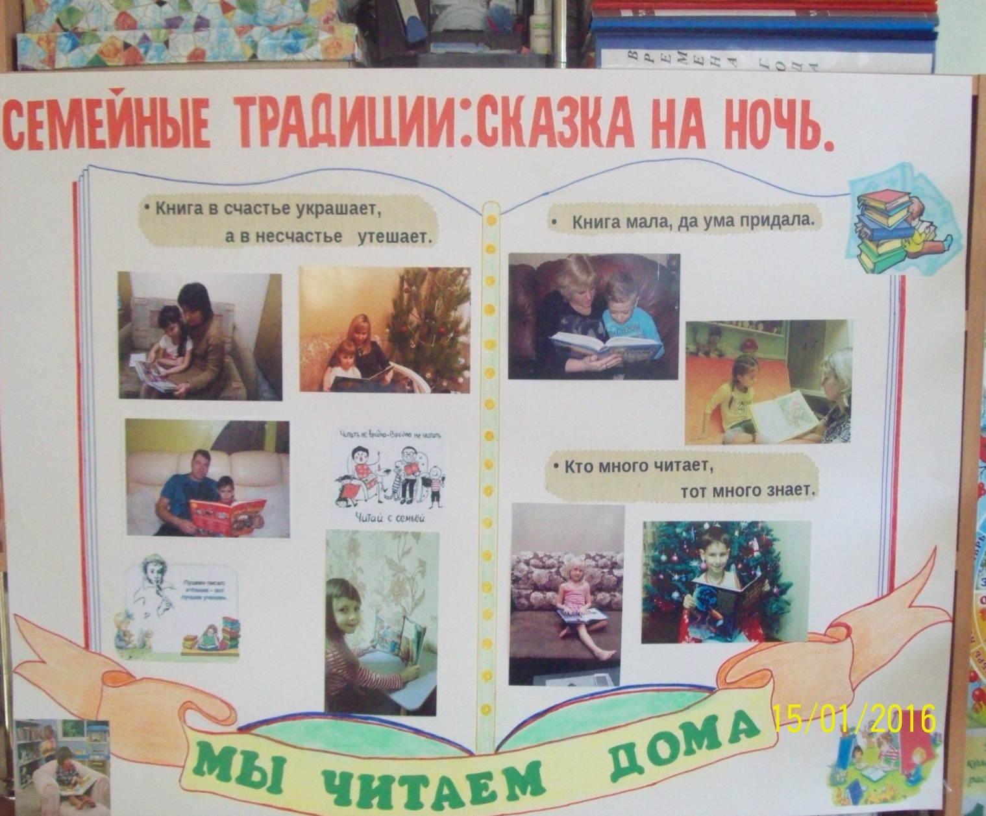
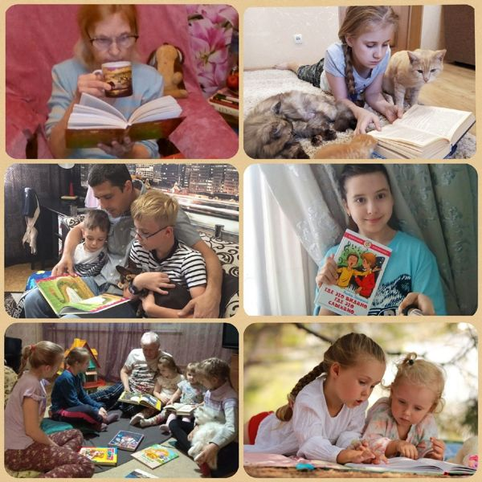

Slide 17
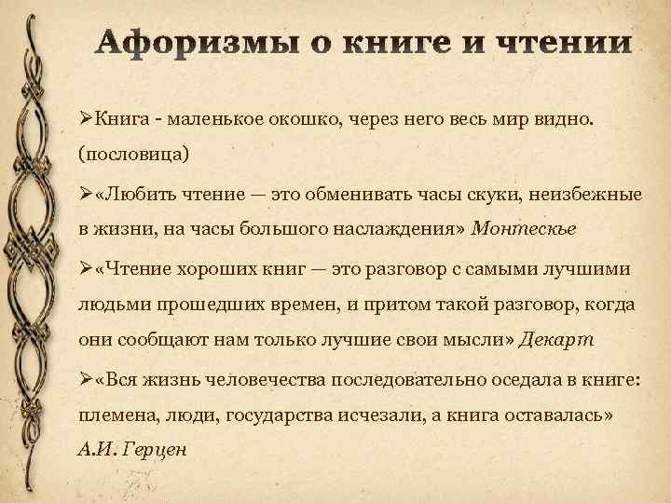

Slide 18
Спасибо
за внимание!

